Slide 1


گسترش عملکرد کیفیت
بنام خدا
ارائه :
امیررضا ولیانی
استاد :
آقای دکتر تقی زاده

Slide 2
مقدمه :
بیان نیازمندی های مشتریان به صورت خصوصیات تکنیکی محصول می تواند بسیار مشکل باشد.
نیازمندی های مشتریان اغلب مبهم و گاهی اوقات در تضاد با هم هستند و از آنجا که زبان بیان خصوصیات تکنیکی محصول از زبان بیان نیازمندی های مشتریان متفاوت است آوای مشتری اغلب گم می شود نتیجه نهایی نیز تولید محصولی است که به طور کامل نیازهای مشتریان را برآورده نمی سازد.

Slide 3
مقدمه :
امروزه كيفيت و مشتری ‌مداری به عنوان يكی از چالش‌های جدی رقابتی مطرح شده است و حفظ و گسترش بازارهای داخلی و خارجی، مستلزم ارائه محصولات و خدمات با كيفيت قابل اعتماد از طريق تأمين نيازهای مشتريان در طراحی و توليد محصولات يا ارائه خدمات است.
گسترش عملكرد كيفيت (QFD)، به عنوان يكی از ابزار مديريت كيفيت جامع امكان تحقق خواسته‌های فوق را برای صنايع توليدی و خدماتی فراهم می‌كند.

Slide 4
مقدمه :
QFD یک روش ممتاز شنیدن آوای مشتری توسط شرکت ها می باشد
QFD اطمینان می دهد که تمرکز تمامی فعالیتهای طراحی، مشتری است و تمامی داد و ستد های طراحی را مشتری دیکته می کند.

Slide 5
مقدمه :
شرکتهایی که QFD را بکار گرفتند ادعا دارند که در آنها دوره زمانی طراحی به نصف و تغییرات مهندسی به دو سوم تقلیل یافته و پاسخگویی به تقاضاهای مشتریان بهتر از پیش صورت می گیرد.
استفاده از این روش باعث درک کامل کلیه کارکنان طراحی و تولید از خواسته های مشخص مشتری شده و در نتیجه آنچه که تولید می شود تا حدود زیادی همان چیزی خواهد بود که مشتری درخواست کرده است.

Slide 6
تاریخچه :
Yoji Akao مفهوم QFD را درسال 1966 در ژاپن و در كارخانه لاستیك سازی بریجستون معرفی کرد

Slide 7
تاریخچه :
ابداع ابتدایی QFD، هنگامی رخ داد که در ذهن آکائو سؤالی به این مضمون ایجاد شد:
ما در بحث کیفیت، به برخی اجزای محصول یا فرایند بسیار توجه می‌کنیم و درصدد آنیم که بدانیم کیفیت در مورد آنها رعایت شده است یا خیر. چرا این نقاط و نکات مهم کیفیت را که «نقاط تضمین کیفیتی» نام دارند، به عنوان نقاط کنترل و بازرسی در طراحی اولیه محصول و فرایند خود قرار ندهیم؟ در این صورت، از ابتدای طراحی محصول در راستای اولویت‌های خود گام برداشته‌ایم

Slide 8
تاریخچه :
1972 : معرفی روش تکامل یافته QFD در شرکت کشتی سازی کوبه توسط آکائو به منظور طراحی مخازن ذخیره سازی نفت
در همین سال انتشار اولین مقاله در مورد مفاهیم QFD
1978 : تشکیل کمیته اي مستقل در موسسه کنترل کیفیت ژاپن به منظور تحقیق بیشتر در زمینه QFD
چاپ اولین کتاب در زمینه QFD توسط دکتر آکائو و دکتر میزونو
1980 : اهداي جایزه دمینگ به شرکت کایابا به واسطه استفاده و استقرار مناسب روش QFD
1983 : انتشار اولین مقاله در مورد QFD در حوزه آمریکای شمالی

Slide 9
تاریخچه :
در همین سال آشنایی هشتاد تن از مدیران تضمین کیفیت شرکتهاي امریکایی با QFD در یک دوره چهار روزه توسط دکتر اکائو
1985 : استفاده از روش QFD در شرکت فورد و تامین کنندگان قطعات آن
1990 : ارائه نرم افزارهایی در مورد QFD با قابلیت های متفاوت
1997 : تدوین اولین هندبوك QFD با عنوان The QFD HandBook

Slide 10
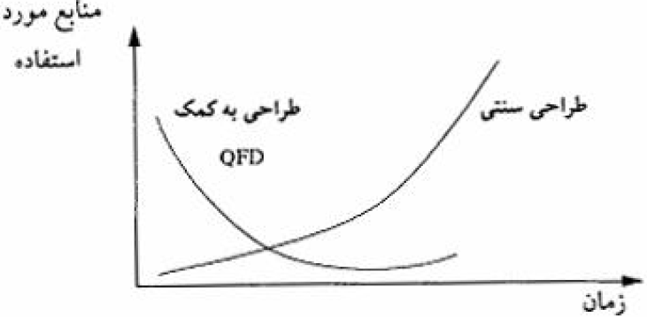
مقایسه تخصیص منابع در دو روش طراحی سنتی و طراحی به کمک QFD :

Slide 11
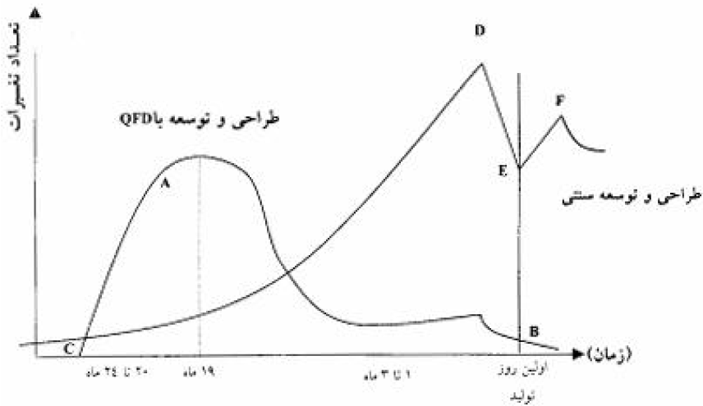
QFD و افزایش کارایی :

Slide 12
QFD و افزایش کارایی :
پروفسور یوجی آکائو عنوان می کند که ژاپنی ها از هر دو نمودار استفاده می کنند . به نظر وی نموداری که نشان دهنده نقطه اوج و حداکثر تغییرات در فاصله زمانی 19 ماه مانده به اولین روز تولید می باشد، بیانگر تلاشی است که برای حل مشکلات و مسائل مهم در همان مراحل اولیه فرایند طراحی صرف شده است؛ و نمودار دیگر معرف انرژی است که صرف موضوعاتی با اهمیت کمتر از قبیل رنگ صندلی های ماشین می شود.

Slide 13



آغاز پروژه QFD

Slide 14

موضوع اصلی QFD نیازها و انتظارات مشتری است. یعنی مشتری واقعاً چه می‌خواهد و انتظارات مشتری چیست .
مطرح شدن مبحثی به نام VOC

Slide 15


vioce of customer
لیست نیازمندی های مشتری در مورد محصول جدید را صدای مشتری گویند.

Slide 16
به منظور کسب اطمینان از عدم حذف موارد مورد نیاز و ثبت روش ها و ابزارهای مورد استفاده در یک پروژه عملی QFD از نموداری شبیه استخوان ماهی (علت و معلول) مطابق شکل استفاده می نماییم.

Slide 17
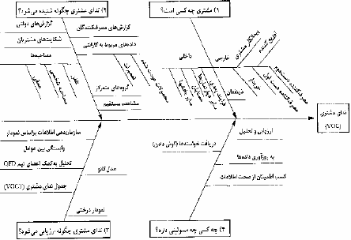

Slide 18
جدول ندای مشتری VOCT :
یکی از راهکارهای مناسب برای بررسی و تحلیل خواسته های خام مشتریان، استفاده از جدول ندای مشتری یا VOCT می باشد.
جدول ندای مشتری، ابزاری مفید جهت ایجاد درکی عمیق از خواسته ها و انتظارات مشتریان در ارتباط با محصول است.
به عنوان مثال در اسلاید بعد یک نمونه جدول ندای مشتری تکمیل شده در ارتباط با آفتابگیر خودرو، برای دو مشتری با مشخصات متفاوت آمده است .

Slide 19
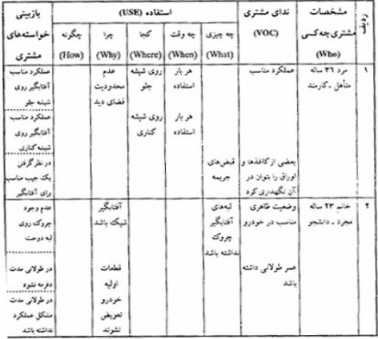
جدول ندای مشتری VOCT :

Slide 20
مزایای جدول ندای مشتری VOCT :
هدایت اعضای تیم QFD به سوي شکافهاي موجود بین انتظارات و خواسته های مشتریان و درك اعضای تیم از خواسته های موردنظر
آشنایی مجریان تیم QFD با نحوه ی استفاده محصول توسط مشتریان
شناسایی و تعیین نیازهای مشتریان از طریق ترجمه، تفسیر و تأمل بر صحبت های شفاهی و داده های مشاهده شده
تعریف و تبیین خواسته ها و ویژگی های جدید محصول براساس تحلیل فعلی و کاربردهای احتمالی آتی
ایجاد و توسعه بازارها و محصولات جدید

Slide 21
نمودار وابستگی بین عوامل :
هدف کلی استفاده از این ابزار، گروه بندی داده های خام حاصل از خواسته های کیفی مشتریان در گروه هایی منطقی و مفید می باشد.
نمودار وابستگی بین عوامل، در پاره ای از موارد با عنوان نمودار KJ یا روش K.J شناخته می شود. این نامگذاری به افتخار توسعه دهنده این روش جیرو کاواکینا می باشد.

Slide 22
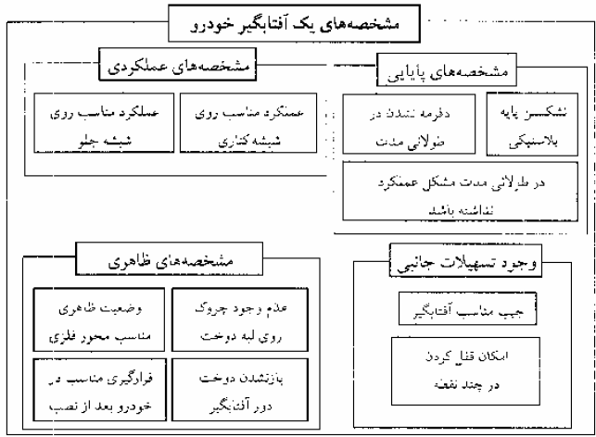
نمونه ای از یک نمودار وابستگی بین عوامل :

Slide 23
مدل کانو :
دکتر کانو یکی از برجسته ترین صاحب نظران علم مدیریت کیفیت، در مدل خود نیازمندی های مشتریان و یا به عبارت دیگر خصوصیات کیفی محصولات را به سه دسته تقسیم می کند :
الزامات اساسی
الزامات عملکردی
الزامات انگیزشی

Slide 24


مدل کانو :
1
الزامات اساسی Basic Needs
در صورت لحاظ شدن کامل آنها در محصول، فقط از نارضایتی مشتری جلوگیری می شود و رضایت و خشنودی خاصی را در وی فراهم نمی آورد.
ارضای کامل الزامات اساسی (BQ) محصول، تنها مقدمات حضور محصول را در بازار فراهم می آورد و برای پیروزی بر رقبا و در دست گرفتن بازار محصول به ما کمکی نمی کند.
نکته قابل توجه در مورد این گروه از الزامات و خصوصیات کیفی، این است که مشتری فرض می کند که این خصوصیات در محصول لحاظ شده اند و به عبارت دیگر این خواسته ها ناگفتنی یا تلویحی هستند.

Slide 25
مدل کانو :
2
الزامات عملکردی Performance Needs
عدم برآورده ساختن آنها موجب نارضایتی مشتریان میشود و در مقابل، برآورده ساختن کامل و مناسب آنها رضایت و خشنودی مشتری را به دنبال خواهد داشت.
شناسایی و لحاظ نمودن آنها در محصول، حداقل تلاشی است که موجب حفظ موقعیت تجاری سازمان در بازار رقابتی می شود.
اکثر مشخصاتی از محصول که در تبلیغات تجاری، روزنامه ها، وسایل ارتباط جمعی و در گفتگوی روزمره و دوستانه افراد طرح می شوند، از این نوع هستند.
این نوع خواسته ها برخلاف دسته اول ( الزامات اساسی) گفتاری بوده و توسط مشتریان و مصرف کنندگان محصول به طور مستقیم عنوان می گردد.

Slide 26
مدل کانو :
3
الزامات انگیزشی Excitement Needs
در زمان کاربرد محصول به عنوان یک نیاز و الزام از دید مشتری تلقی نمی گردد و در نتیجه عدم برآورده ساختن این گروه از الزامات کیفی، موجب عدم رضایت مشتری نمی شود.
ارائه آنها در محصول، هیجان و رضایت بسیار بالایی را در مشتری پدید می آورد.
خصوصیت بارز الزامات انگیزشی این است که از طرف مشتری عنوان نمی شوند ولی در صورت شناسایی و لحاظ شدن آنها در طراحی، محصول موردنظر با سرعت جایگزین سایر محصولات مشابه رقبا در بازار خواهد شد و موقعیت بسیار مناسبی را برای شرکت ارائه دهنده به ارمغان خواهد آورد.

Slide 27
مدل کانو :
3
الزامات انگیزشی Excitement Needs
در صورت لحاظ شدن این نوع نیازمندی ها در یک محصول و ارائه آن در حجم بالا به بازار، مشخصه کیفی موردنظر پس از مدت کوتاهی توسط سایر رقبا کپی برداری شده و به یک نیاز و خواسته عملکردی PQ و یا حتی یک نیاز اساسی محصول BQ تبدیل می شود.
کانو معتقد است که بازار رقابتی امروز پرداختن به نیازمندی های نوع اول و دوم شاید متضمن حضور شما در بازار باشد ولی با اتکا به آنها نمی توان انتظار پیروزی مطلق بر رقبا را داشت. وی معتقد است موسسه هایی موفق به یکه تازی در بازار می شوند که نه تنها به نیازمندی های امروزی مشتریان توجه می کنند، بلکه در پی خلق نیازهای جدیدی می باشند که انگیزه بالایی را در مشتری به وجود می اورند.

Slide 28
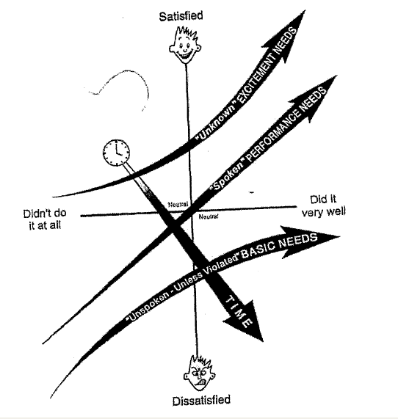
مدل کانو :

Slide 29

دیدگاه های مختلف در QFD :
QFD به طور کلی با سه دیدگاه و نگرش مختلفی که توسط آکائو ،ماکابه و فوکوهارا بنیانگذاری شده اند ، شناخته می شود .
1
QFD از دیدگاه آکائو ، فرایندی مشتمل بر بررسی سی ماتریس می باشد که بنا به نیاز از تعدادی یا تمامی آنها در تجزیه و تحلیل داده های طراحی محصول استفاده می شود .

Slide 30
2
نگرش ماکابه که اولین بار در امریکا توسط دونالد کلازینگ و در شرکت فورد مطرح شد ، شامل چهار ماتریس پیوسته است که به ترتیب عبارتند از :
طرح ریزی محصول
(خانه کیفیت)
طراحی محصول
1
2
3
4
طرح ریزی فرایند
برنامه ریزی کنترل فرایند

Slide 31
3
آخرین مدل معروف و عمومی QFD ارایه شده توسط فوکوهارا شامل هجده ماتریس می باشد.
اولین بار در شرکت تویوتای ژاپن مورد استفاده قرار گرفت .

Slide 32
دیدگاه های مختلف در QFD :
با وجود دیدگاههای متفاوت در مورد QFD دو دیدگاه چهار ماتریسی و سی ماتریسی از اقبال بیشتری نسبت به سایر دیدگاه ها برخوردار شده است.
دیدگاه سی ماتریسی QFD (آکائو) در مقایسه با مدل ماکابه شامل جزئیات بیشتری بوده و در مواردی که نیازمند داشتن اطلاعات جزئی تری برای طراحی محصول هستیم، استفاده از آن از اولویت بیشتری برخوردار است.
مزیت دیدگاه چهار ماتریسی نسبت به مدل آکائو، سادگی یادگیری و استفاده از آن می باشد.

Slide 33
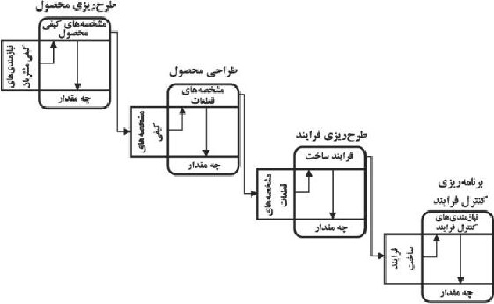
دیدگاه ماکابه (چهار ماتریسی)

Slide 34

House Of Quality

Slide 35
خانه کیفیت (HOQ) :
اولین مرحله در روش چهار مرحله ای QFD طرح ریزی محصول است که به واسطه شباهت بسیار زیاد ماتریس آن به شکل خانه به آن خانه کیفیت اطلاق می شود.
خانه کیفیت، ابزاری توانمند برای ترجمه ندای مشتری و خواسته های کیفی او از محصول به الزامات کمی می باشد که به نحو بسیار چشمگیری قابلیت پیگیری و لحاظ نمودن آنها را در محصول ، از طرف سازمان بالا می برد.

Slide 36
خانه کیفیت (HOQ) :
خانه کیفیت ماتریسی است که در آن رابطه میان WHATs(چه ها) و HOWs(چگونه ها) مشخص می شود.
  WHATs : شامل خواسته ها و نیازهای مشتریان از محصول می باشد (الزامات مشتری)
  HOWs : مبین چگونگی ارائه خواسته های مشتریان در محصول می باشد (الزامات فنی محصول)
در منابع و متون مختلف QFD ساختارهای متنوعی از خانه کیفیت ارائه شده است که تمامی آنها ضمن پیروی از اصول و منطق یکسان، در موارد مختلفی به کار گرفته می شوند.

Slide 37
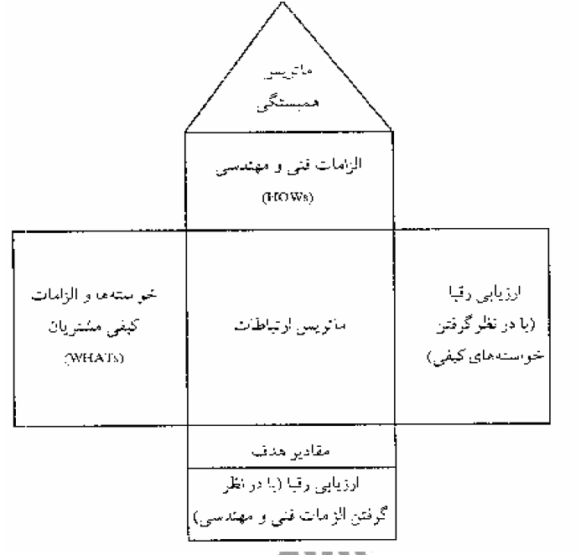

Slide 38

مراحل تشکیل خانه کیفیت

Slide 39
1- تعیین خواسته ها و الزامات کیفی مشتریان (WHATs):
QFD و خانه کیفیت ، با مشتری و خواسته های کیفی او از محصول اغاز می شود.
بدین منظور با استفاده از روش های زیر خواسته های کیفی مشتریان از محصول مورد نظر تعیین و تدوین می گردد :
  تحقیق و بررسی بازار ، مصاحبه انفردی ، گروه های متمرکز ، مشاهده نحوه عملکرد محصول هنگام استفاده ، نظرات کارکنان ، سوابق فروش محصول، بازبینی سوابق شکایت ها و موارد عدم انطباق صورت گرفته ، داده های حاصل از خدمات ارائه شده در دوره گارانتی محصول و سایر روش های تحقیقات بازار

Slide 40
1- تعیین خواسته ها و الزامات کیفی مشتریان (WHATs):
در یک پروژه عملی QFD به طور معمول 30 تا 100 خواسته کیفی مشتری مورد توجه قرار می گیرد.
خواسته ها می توانند علاوه بر الزامات کیفی مشتری نهایی ، شامل مواردی چون مقررات و قوانین مملکتی در مورد محصول ( مقررات ایمنی ، بهداشتی و ...) خواسته های فروشندگان محصول( سهولت جابجایی ، سرعت فاسد شدن و...) خواسته های تعمیر کنندگان محصول ( سهولت مونتاژ ، تعمیر و..) باشد.
لازم به ذکر است که در برخی از موارد ، تمامی الزامات و خواسته های مشتریان از طرف وی و به صراحت ذکر نمی شود . بلکه مشتری فرض بر لحاظ نمودن خصوصیات مذکور در محصول را دارد، لذا تیم طراحی باید به این موارد توجه کافی داشته باشد.

Slide 41
1- تعیین خواسته ها و الزامات کیفی مشتریان (WHATs):
اهم مواردی که در دریافت و تحلیل ابتدایی خواسته ها و نیازمندی های مشتریان باید در نظر گرفته شوند، عبارتند از :
  شناسایی تمامی گروه های مشتریان محصول
  جمع آوری داده های دقیق از مشتریان در مورد خواسته ها و نیازهای ایشان از محصول
  استفاده از روش طوفان ذهنی به منظور شناسایی نیازمندی ها و الزامات تکمیلی
  استفاده از نمودار وابستگی بین عوامل به منظور تبدیل داده های خام حاصل از مشتریان به اطلاعاتی منطقی و گروه بندی آنها
  استفاده از نمودار درختی به منظور کسب اطمینان از در نظر گرفتن تمامی خواسته های کیفی

Slide 42
2- الویت بندی نیازمندی های کیفی :
درجه اهمیت تمامی خواسته های مشتریان با هم یکسان نبوده و از نظر مشتری و تولید کننده ، تعدادی از آنها از اهمیت بیشتری برخوردار است.
بدین منظور می توان از درجه بندی های متفاوتی مثل 1 تا 5 یا 1تا 10 استفاده نمود.
استفاده مناسب از نظرات مشتریان و افراد با تجربه سازمان

Slide 43
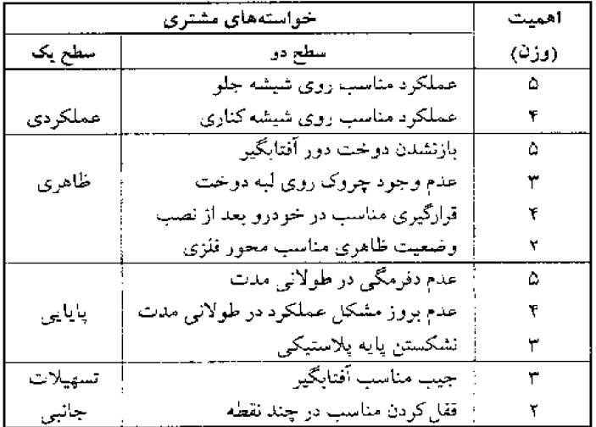
2- الویت بندی نیازمندی های کیفی :
اولویت بندی خواسته های مشتریان(مثال آفتابگیر خودرو) – وزن دهی از 1 تا 5

Slide 44
3- ارزیابی رقبا (با در نظر گرفتن خواسته ها و الزامات کیفی) :
سازمان هایی که قصد رقابت و حضور مؤثر در بازار دارند، باید بدانند که محصول آنها از دید مشتریان و با توجه به خصوصیت کیفی مورد نظر آنان ، در مقایسه با سایر رقبا در چه جایگاه و رتبه ای قرار دارد .
در خانه کیفیت، در سمت راست ماتریس، محصول مورد نظر با محصول مشابه رقبا مورد ارزیابی قرار می گیرد.
از جمله فواید انجام فرایند الگوبرداری و استفاده از نتایج آن در خانه کیفیت ، تعیین مواردی است که محصول رقبا در وضعیت مناسبی نبوده و در صورت ارائه محصول مشابه و لحاظ نمودن خصوصیات کیفی مورد نظر در آن می توان انتظار استقبال گسترده مشتریان را از محصول خود داشت

Slide 45
3- ارزیابی رقبا (با در نظر گرفتن خواسته ها و الزامات کیفی) :
از خروجی فرایند الگوبرداری، می توان برای تعیین و تدوین برنامه های کوتاه مدت و میان مدت سازمان از آن استفاده کرد.
به عنوان مثال مواردی که محصول ما در مقایسه با محصول رقبا وضعیت مناسبی ندارد، بهبود داد و مواردی را که محصول، خواسته کیفی مشتریان را در سطح بالایی براورده می کند تثبیت نماییم.
برای نمایش خروجی های فرایند الگوبرداری اغلب از درجه بندی 1 ( برای بدترین ) تا 5 ( برای بهترین ) استفاده می گردد

Slide 46
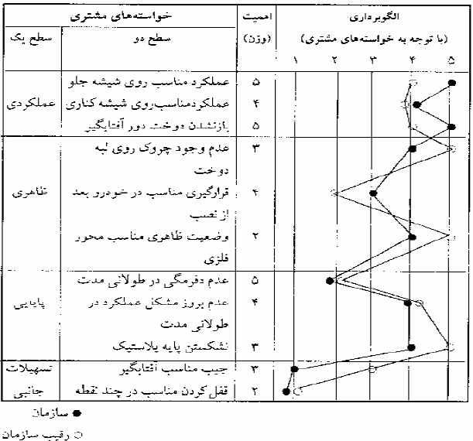

Slide 47
4- تبدیل الزامات و خواسته های کیفی به مشخصه های فنی و مهندسی محصول (HOWs):
واحد بازاریابی ضمن شناسایی، بررسی و تدوین الزامات مشتریان، خصوصیات و الزامات چه بودن محصول را تعیین می کند.
سپس بخش مهندسی، چگونگی تولید محصولی با خصوصیات مورد انتظار را مشخص می کند.
در قسمت بالای ماتریس، مشخصات فنی و مهندسی از محصول که به نحوی با خواسته های کیفی مشتریان مرتبط می باشد، درج می شود.
مشخصات مهندسی محصول باید به طور واضح و شفاف بیان شده و حداقل با یکی از خواسته های مشتریان ارتباط داشته باشد.
تمامی مشخصات فنی و مهندسی محصول،(وزن،طول،حجم،قطرو...)باید قابل اندازه گیری بوده و به طور واضح، شفاف و بدون ابهام عنوان شده باشد.

Slide 48
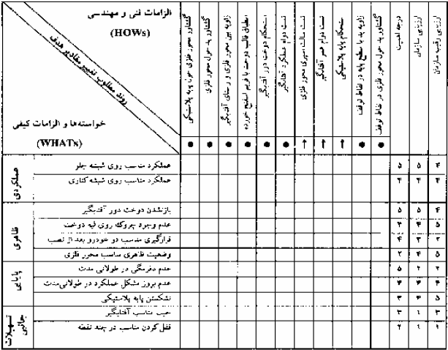

Slide 49
5- تعیین میزان ارتباط میان خواسته ها و الزامات کیفی مشتریان و مشخصه های فنی در ماتریس ارتباطات :
میزان تاثیر هر یک از خصوصیات فنی محصول HOWs در خواسته ها و الزامات مشتری WHATs با ماتریس ارتباطات خانه کیفیت ، مشخص و ارئه می گردد.
تیم اجرایی QFD ارتباطات مورد نظر را با توجه به نظرات مهندسان و متخصصان با تجربه سازمان ، نظرات مشتریان ، داده های آماری و .. تعیین می کند.
در منابع گوناگون ،میزان ارتباط هر یک از نیازمندی ها با خصوصیات فنی با علامت ها و اشکال متنوعی نشان داده می شود .
    رابطه قوی معادل 9 امتیاز : ●
    رابطه متوسط معادل 3 امتیاز : ○
    رابطه ضعیف معادل 1 امتیاز : ∆

Slide 50
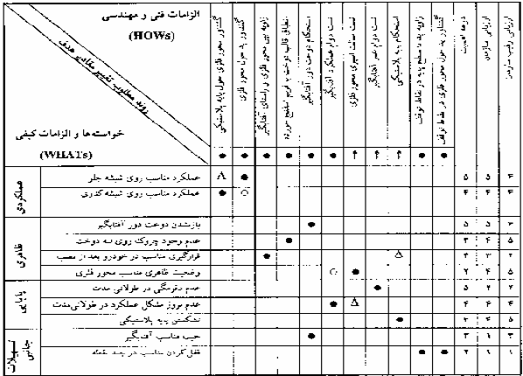

Slide 51
6- ارزیابی رقبا با در نظر گرفتن الزامات فنی و مهندسی :
فرایندی شبیه به آنچه در گام سوم در مورد خواسته ها و الزامات مشتریان انجام شد این بار در مورد الزامات فنی و مهندسی محصول انجام می گیرد.
درانجام این قسمت از خانه کیفیت از متخصصان داخلی و نیروی انسانی با تجربه سازمان به نحو مطلوب و موثری استفاده می شود.

Slide 52
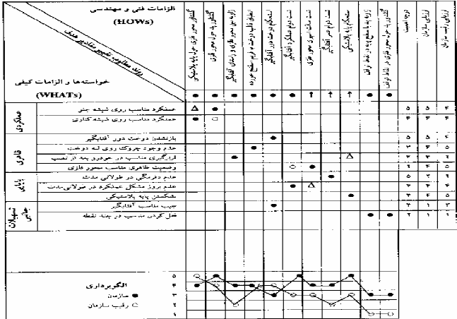

Slide 53
7- توسعه و بهبود خواسته ها و الزامات کیفی مشتریان :
میزان بهبود و افزایش هر یک از الزامات کیفی مشتریان ( نسبت بهبود)
    نسبت بهبود = برنامه سازمان(P) / وضعیت کنونی(N)
ضریب تصحیح
    مشخصه هایی که از درجه اهمیت بالایی در نزد مشتریان برخوردار بوه و ارائه آنها در سطحی مطلوب موجب ایجاد انگیزه و رضایت بسیار زیادی در آنها می شود، ضریب 1.5 را می گیرد.
    مواردی که موجبات رضایت مشتریان را باعث می شوند ولی نه به اندازه گروه اول ضریب 1.2 را می گیرد.
    سایر موارد که نیازی به تصحیح و تاکید بیشتری در مورد آنها نیست ضریب 1 می گیرند.
وزن هر خواسته کیفی = درجه اهمیت × نسبت بهبود × ضریب تصحیح

Slide 54
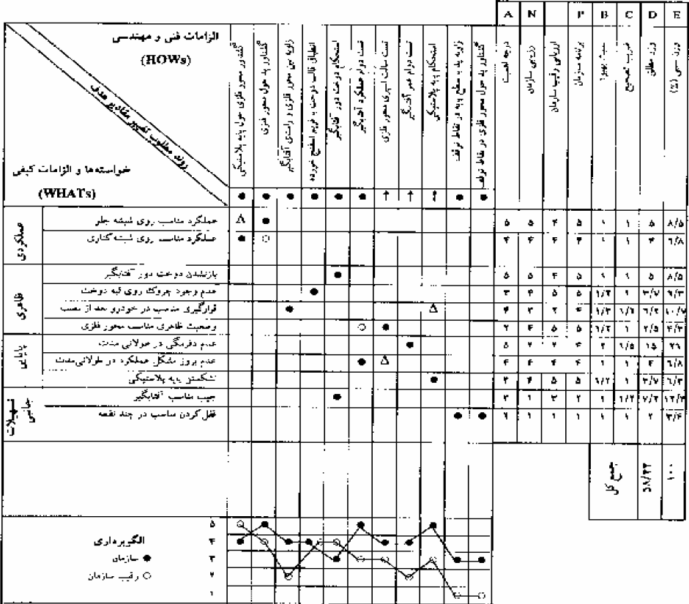

Slide 55

8- اولویت بندی مشخصه های فنی و مهندسی محصول :
وزن هر یک از خصوصیات فنی و مهندسی محصول با توجه ارتباط خصوصیت مورد نظر با خواسته های مشتری ، تعیین می گردد.
  dij: رابطه میان هریک از خواسته هاي کیفی (i) با خصوصیات فنی و مهندسی (j)
  Wi : درجه اهمیت هر خواسته کیفی
وزن مطلق هر یک از مشخصه های فنی و مهندسی محصول با توجه به رابطه ذیل حاصل می شود:

Slide 56
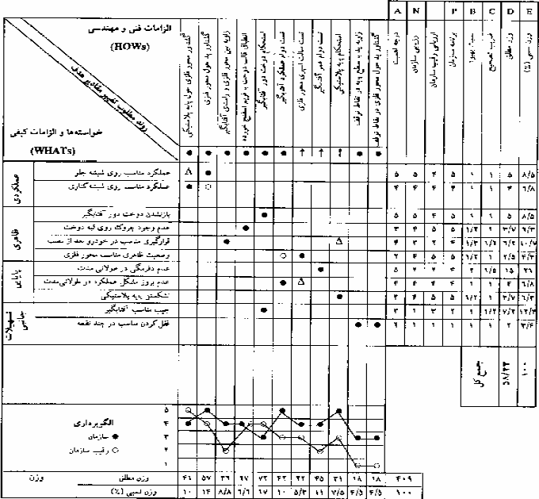

Slide 57
9- بررسی رابطه مشخصه های فنی و مهندسی محصول با یکدیگر :
در برخی از موارد افزایش یا کاهش یکی از خصوصیات مهندسی تاثیر مستقیمی بر خصوصیات مهندسی دیگر محصول می گذارد.
چنین همبستگی هایی بین خصوصیات مهندسی محصول را، در قسمت سقف خانه کیفیت مشخص می کنیم. بدین صورت که :
  : بسیار مثبت
  + : مثبت
  – : منفی
  : بسیار منفی
در صورت عدم وجود همبستگی بین خصوصیات مهندسی،سلول مرتبط در سقف خانه کیفیت خالی باقی می ماند.

Slide 58
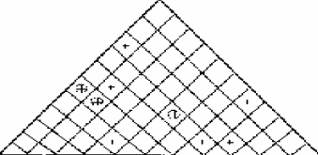
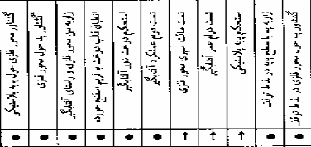

Slide 59
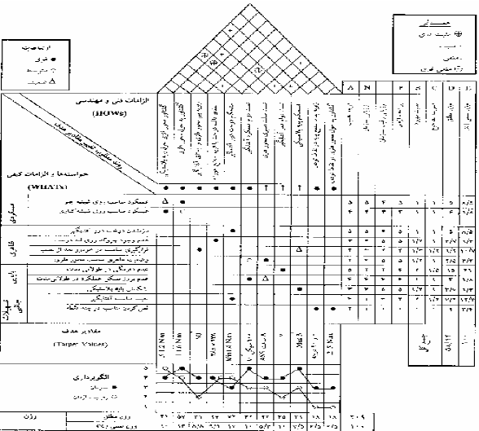

Slide 60

با تشکّر از توجه شمــا

